Slide 1
Chemikaliendatenbank mit Live-Tracking
Geschäftsidee von Martin Schneider und Yahya Delavari

Slide 2


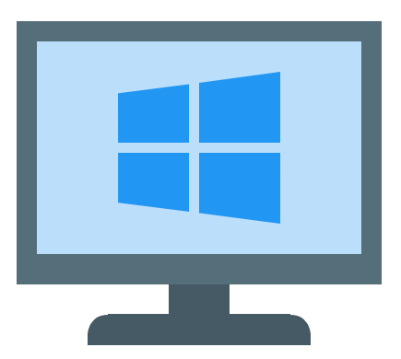


Bestehende Systeme
Laborlisten
Laborrechner
Gedächtnis
Lokale Datenbank

Slide 3


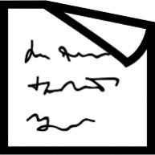



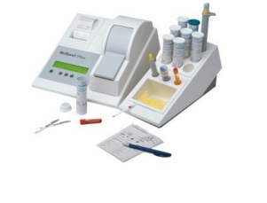
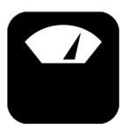



Labor
Zentraler Server
Report
Verbrauchte Diagnostik Kits
Datei
Laborrechner
Patient

Slide 4
Vorteile
Benutzerfreundlich
Dokumentierbar
Exakte Angabe von Restmengen
Export/Inventuren
Automatische Datensicherung
Erweiterbar

Slide 5
Vielen Dank für ihre Aufmerksamkeit!

Slide 6
Quellen
https://maxcdn.icons8.com/app/uploads/2017/02/PC-on-Desk-5.png
http://de.freepik.com/freie-ikonen/nachricht-auf-einem-zettel_738969.htm
… (absolut unvollständig, hat zum Glück keiner gemerkt)

